Slide 1

Виртуализация: гипервизоры*, libvirt, open stack, opennebula
Гипервизоры * - это программное обеспечение, которое позволяет запускать несколько операционных систем (ОС) на одном физическом компьютере. Гипервизор создает виртуальную среду для каждой ОС, изолируя ее от других ОС и от физического оборудования.

Slide 2

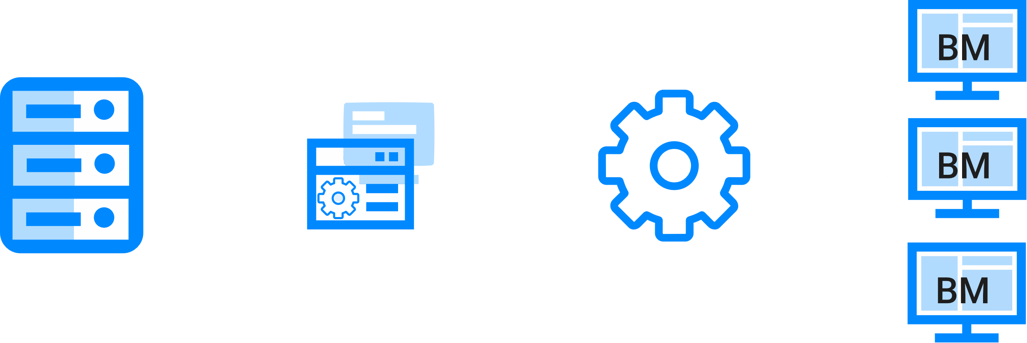
Типы гипервизоров
Гипервизор типа 1 работает непосредственно на оборудовании. Он управляет доступом к ресурсам аппаратного обеспечения и обеспечивает виртуализацию для гостевых ОС.
Примеры: Xen, KVM.
Тип 1 (голый металл)
Гипервизор типа 2 запускается поверх существующей операционной системы. Он использует ресурсы хост-ОС для виртуализации гостевых ОС.
Примеры: VMware Workstation, Oracle VirtualBox.
Тип 2 (хост-ОС)

Slide 3




Функции гипервизора
Управление ресурсами
Виртуализация процессора
Управление виртуальными машинами
Обеспечение безопасности и резервное копирование

Slide 4
Libvirt
Libvirt - это библиотека с открытым исходным кодом, которая предоставляет унифицированный API для управления виртуальными машинами. Libvirt имеет унифицированные механизмы, что позволяет управлять не одним конкретным гипервизором, а разными технологиями виртуализации.

Slide 5

Libvirt
OpenStack
1
Создание и настройка виртуальных машин
3
Управление ресурсами
Libvirt позволяет создавать и настраивать виртуальные машины с использованием XML-описания.
2
Libvirt обеспечивает контроль над ресурсами, такими как процессор, память и хранилище, для виртуальных машин.
2
Управление сетью
4
Легкость развёртывания
3
4
Libvirt предоставляет функции для настройки виртуальных сетей.
Libvirt можно запустить на домашнем компьютере без проблем.

Slide 6
Libvirt
OpenStack

Slide 7
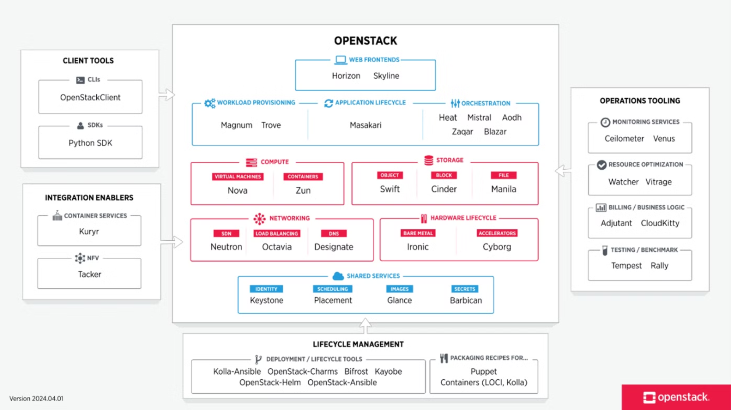
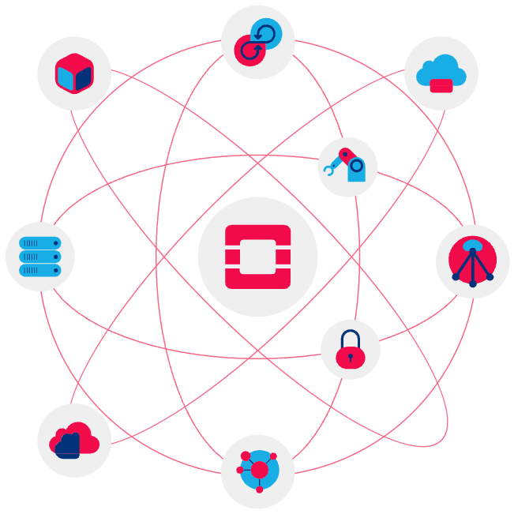
OpenStack
OpenNebula
OpenStack - это облачная операционная система, которая управляет большими пулами вычислительных ресурсов, хранилищ и сетей в центре обработки данных, все это управляется с помощью API. OpenStack предоставляет набор взаимосвязанных сервисов, которые обеспечивают масштабируемость инфраструктуры. Также доступна панель мониторинга, которая позволяет администраторам предоставлять ресурсы через веб-интерфейс.
.

Slide 8
OpenStack
OpenNebula

Slide 9
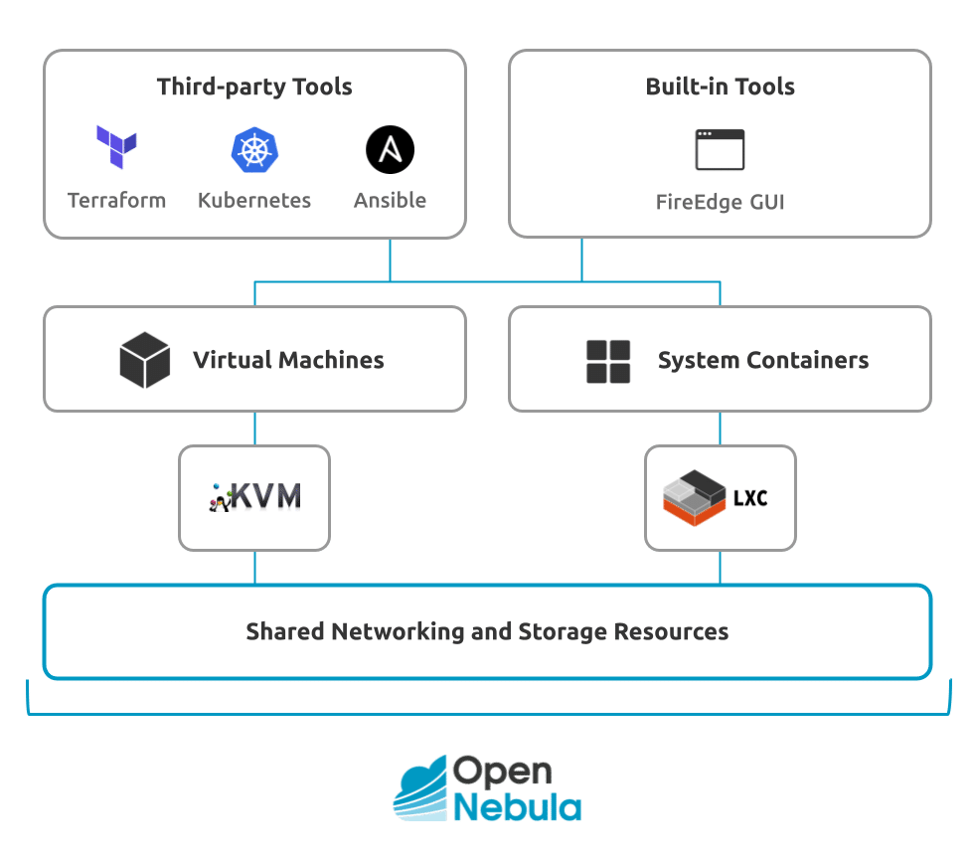
OpenNebula
OpenNebula — это платформа с открытым исходным кодом для управления облачными ресурсами, которая включает в себя функции гипервизора. Она сочетает в себе виртуализацию и контейнеризацию.
Поддерживает различные гипервизоры, такие как KVM, Xen и VMware.

Slide 10



Сравнение уровня абстракции
Пользователь OpenStack взаимодействует с облачными ресурсами через API и инструменты управления, не заботясь о деталях реализации на уровне гипервизора.
OpenStack
Пользователь OpenNebula взаимодействует с виртуальными машинами и ресурсами через интерфейс OpenNebula.
OpenNebula
Libvirt
Пользователь Libvirt взаимодействует непосредственно с гипервизором через API Libvirt.
Для начала необходимо установить нужные библиотеки: qemu-kvm, libvirt-daemon, libvirt-daemon-system, libvirt-clients. Для работы с libvirt используются программа virt-manager.
1
2
3

Slide 11
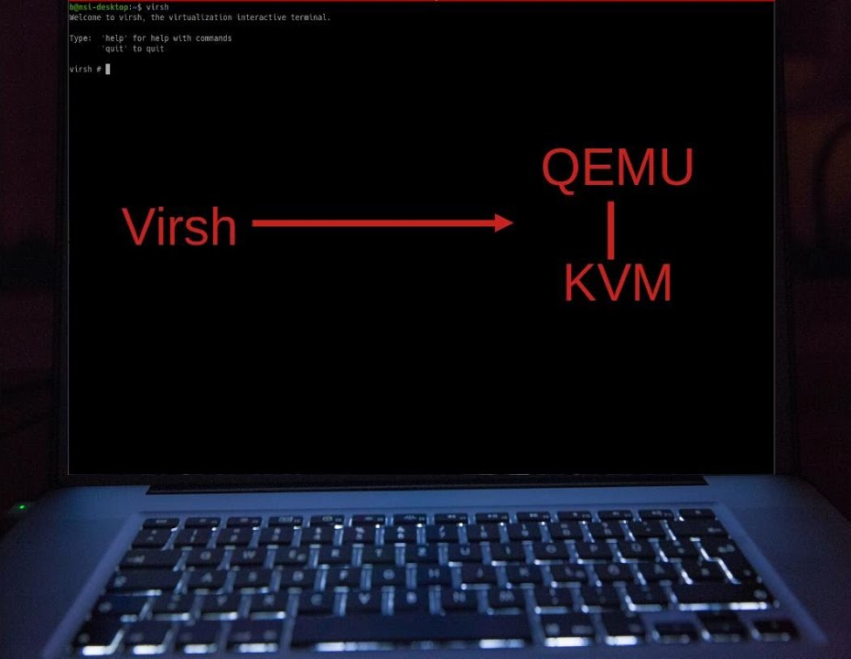
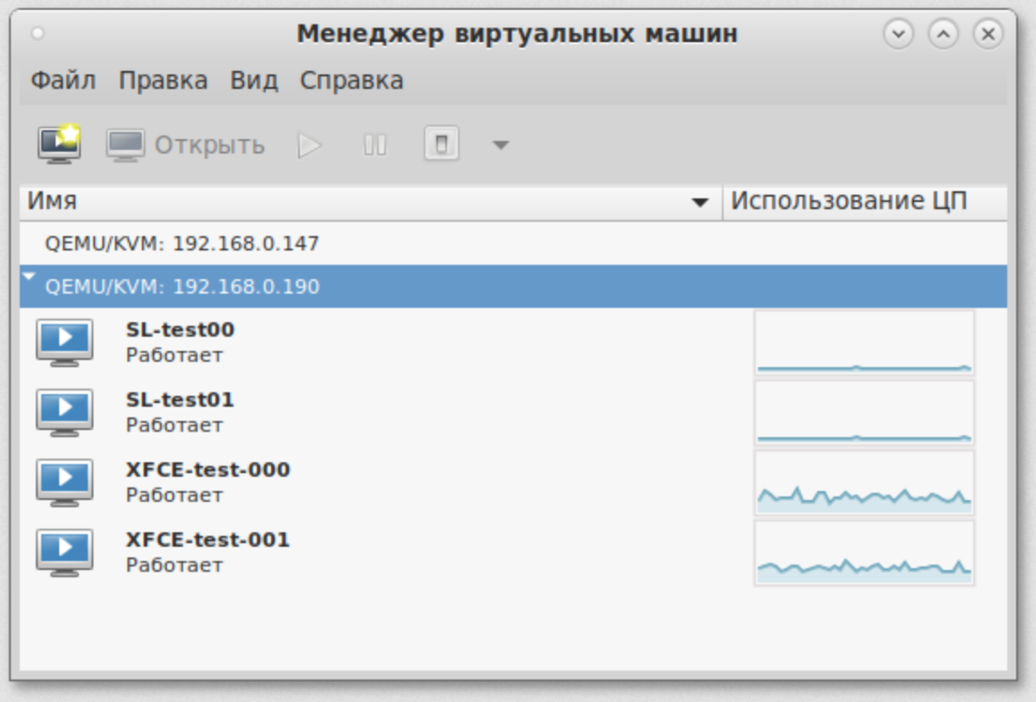
Настройка
Libvirt
Для начала необходимо установить нужные библиотеки: qemu-kvm, libvirt-daemon, libvirt-daemon-system, libvirt-clients. Для работы с libvirt используются программа virt-manager.
1
Далее надо включить сеть и выбрать количество процессоров и объем памяти.
2
3

Slide 12
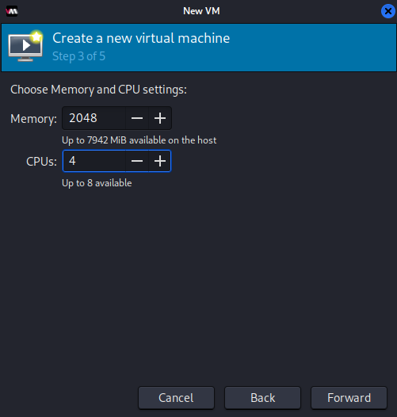
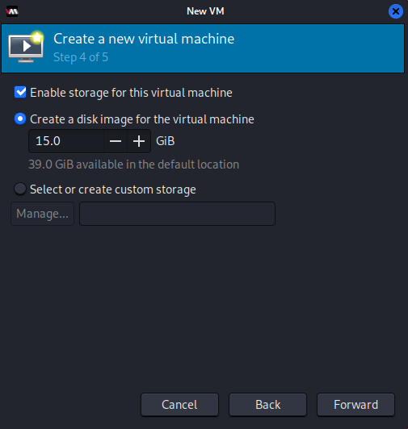
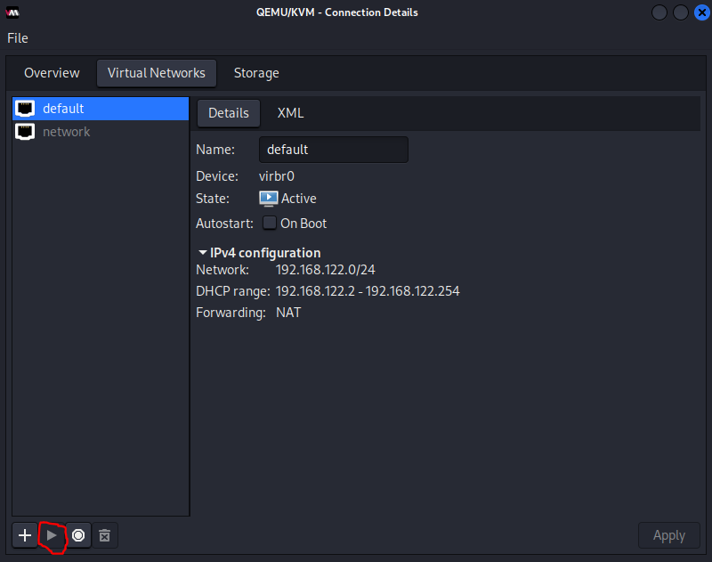
Настройка
Libvirt
1
Далее надо включить сеть и выбрать количество процессоров и объем памяти.
Для начала необходимо установить нужные библиотеки: qemu-kvm, libvirt-daemon, libvirt-daemon-system, libvirt-clients. Для работы с libvirt используются программа virt-manager.
2
Установить Ubuntu, следуя шагам установщика.
3

Slide 13
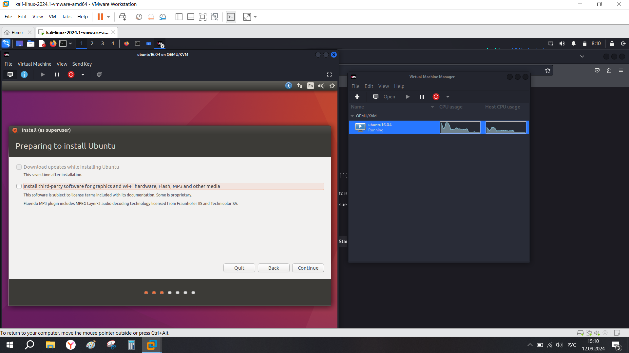
Настройка
Libvirt
1
Далее надо включить сеть и выбрать количество процессоров и объем памяти.
Установить Ubuntu, следуя шагам установщика.
2
3

Slide 14
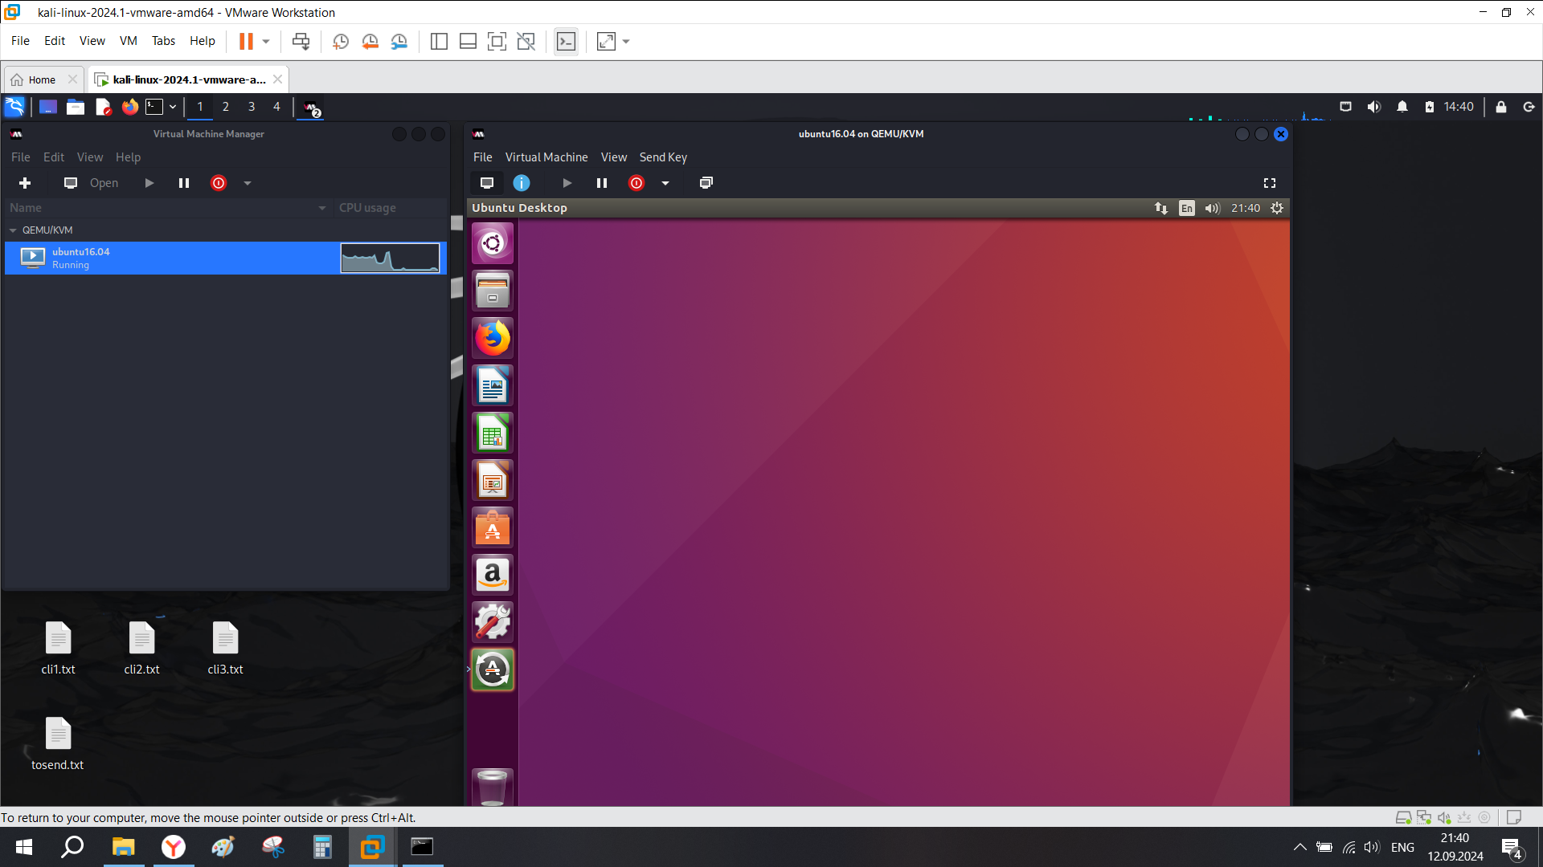

Slide 15
Спасибо за внимание!

